Slide 1
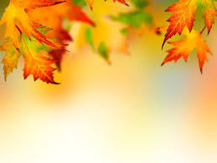
МБДОУ д/с № 5»Родничок» комбинированного вида с. Сарыг-Сеп
Дистанционное обучение
5 неделя (с 30 сентября по 6 октября 2024 г.)
Подготовительная к школе группа
(6 - 7 лет)
Тема: «Подарки осени»
Выполнил: музыкальный руководитель Трегубова В.В.

Slide 2
Уважаемые родители!
Во время деятельности с ребенком
сделайте, пожалуйста, фотографии.
Отправить фотографии можно в группу в вайбер или лично вашему воспитателю.

Slide 3

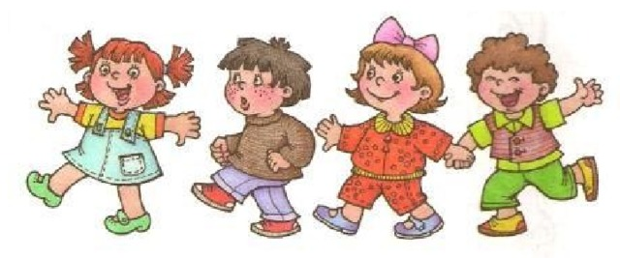
Ходьба под музыку

Slide 4

Лёгкий бег под музыку

Slide 5
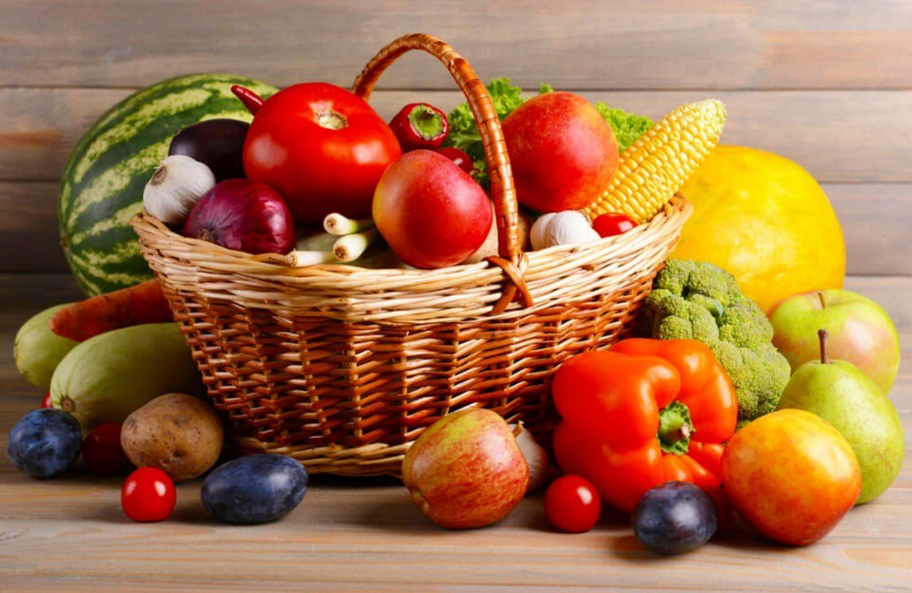
Посмотри, какая перед тобой корзина с дарами осени.

Slide 6
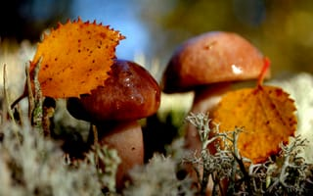
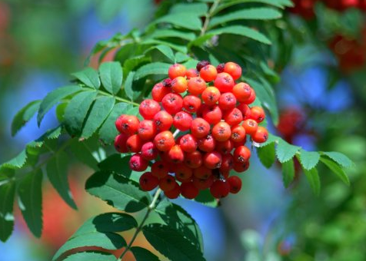
Осень – это сбор урожая на полях, в садах, в огородах, в лесах. Во время прогулки на прошлом занятии что мы видели в лесу? Правильно, грибы. Но в лесу собирают ещё и ягоды, например, рябину, калину. Какие ещё лесные ягоды ты знаешь?

Slide 7
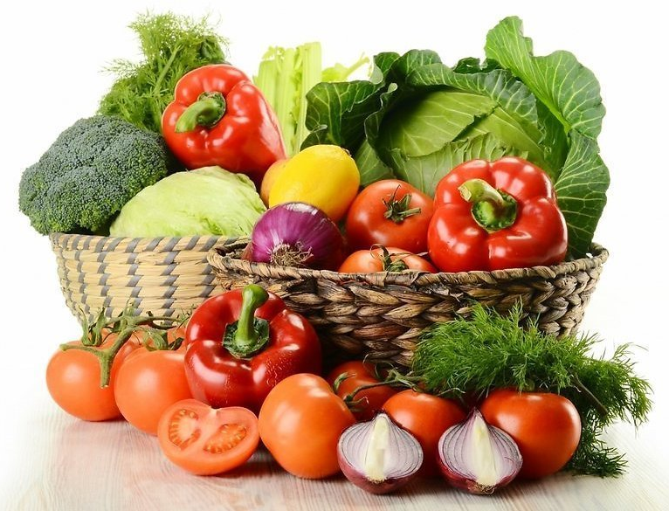
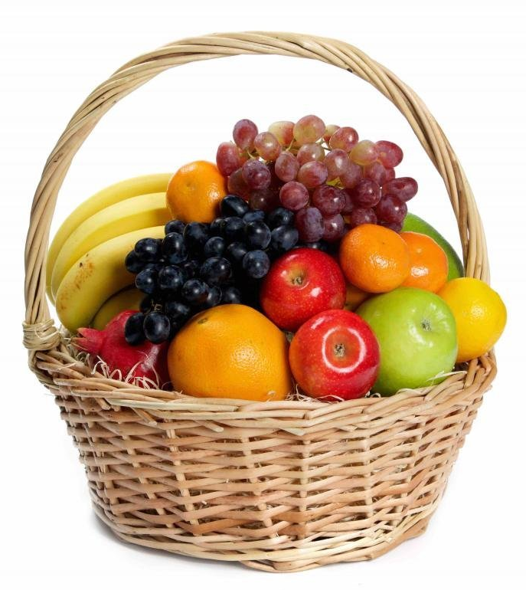
Какие овощи ты знаешь? Где их собирают?
А какие ты знаешь фрукты? Где их собирают?
Овощи собирают не только в огородах,
но и на полях.

Slide 8
Послушай песню «Урожайная»
О чём поётся в этой песне? Какая она по характеру? Как звучит песня – быстро, медленно, громко, тихо?
А как называются овощи, фрукты, зерно, которые уже собрали? Это всё – урожай. А в песне «Урожайная» какие овощи собирали?
(Горох, кабачки, огурцы, фасоль.)
Из них делают запасы на зиму. Лесные животные тоже делают запасы на зиму. А ты знаешь, какие животные делают зимние запасы? (белка, ёжик)

Slide 9
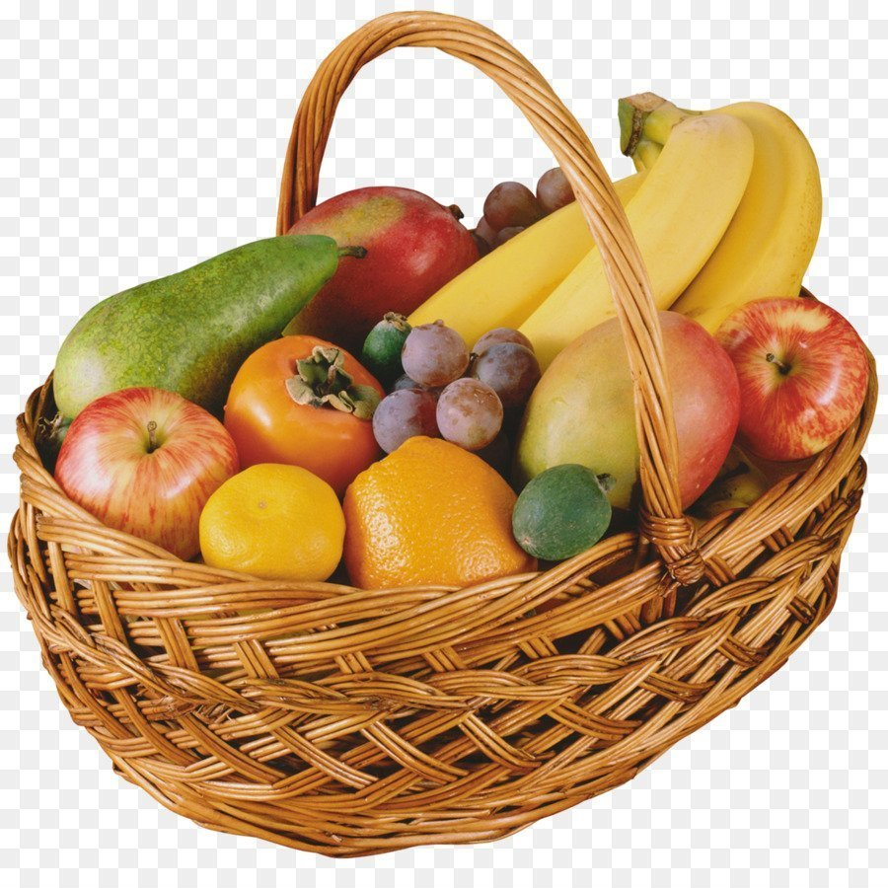
Осень – славная пора,
Любит осень детвора:
Сливы, груши, виноград –
Всё поспело для ребят.
Фрукты сладкие, как мёд-
Будет на зиму компот,
И варенье, и желе
В каждом доме на столе.

Slide 10
А теперь давай вспомним песенку
«Осенняя прогулка»
Солнышко лучистое ласково смеется.
Облачко пушистое с неба улыбнется.
Пеструю, цветастую косынку повязала,
Осень по тропиночке весело бежала.
Подхватила на лету желтенький листочек
И пустила на простор легкий ветерочек.
Тихо, тихо, не спеша падают листочки…
А у Осени такой звонкий голосочек.

Slide 11
Послушай песенку «Дождик»
О чём поётся в песенке? Какая она по характеру - весёлая или грустная? Как звучит песенка: быстро, медленно, громко, тихо?
Понравилась тебе песенка?

Slide 12
Разучиваем песню «Дождик»
За окошком снова непогодица,
Тучка в небе почему-то хмурится.
Ну а мне очень даже нравится,
В дождик этот я пойду гулять.
Припев:
Дождик льёт по крышам, по улицам вода,
Я иду по лужам, по воде шагаю я.
Ля-ля, ля-ля, по воде шагаю я.
Ля-ля, ля-ля, по воде шагаю я.
Боже, дождик посылаешь ты для нас.
И не стоит огорчаться нам сейчас.
Нужен дождик и деревьям и цветам.
И, кончено, нужен он всем нам.
Припев.

Slide 13

Представь, что ты – листочек. Потанцуй под музыку.
Движения любые – лёгкий бег, кружение на носочках, махи руками, приседания…

Slide 14
Спасибо за внимание

